Slide 1
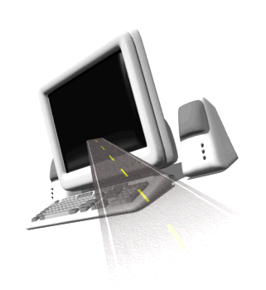
Djeca u “info” svijetu
Branka Čović
prof. pedagogije

Slide 2
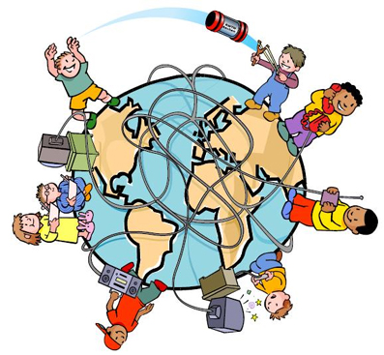
Realitet
Danas djeca odrastaju u svijetu koji je puno različitiji od onoga u kojem su njihovi roditelji i odrasli.
Rođene od 1977. godine nazivaju "net generacijom",
Dijete dolazi u susret s računalnom tehnologijom, jer:
poticanje informatičke pismenosti dio je školskog programa, jer
Informatička pismenost, uz jezičnu, smatra se danas najvažnijom obrazovnom kompetencijom
Izloženost dostignućima moderne tehnologije

Slide 3
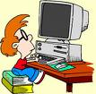
Internet- koristan alat
Internet je sve privlačniji medij komunikacije
koji nudi:
brza dostupnost informacijama, učenje
lako i brzo pregledavanje aktualnih vijesti
izvor zabave, druženja
omogućuje komunikaciju, bez obzira gdje se nalazimo
razmjena iskustava, mišljenja i informacija s vršnjacima
djeca i mladi poboljšavaju vještine pisanja
razvoj strategija rješavanja problema i selekcije informacija,

Slide 4
Fenomen anonimnosti
Internet omogućuje anonimnost, koju je nemoguće postići u bilo kojoj drugoj vrsti komunikacije.
anonimnost
= oslobađa i potiče ljude da komuniciraju slobodnije
= omogućuje očuvanje privatnosti,
ali istovremeno,
= stvara prostora za privid, laž
= omogućuje prikrivanje identiteta zlonamjernima

Slide 5
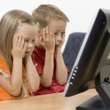
Internet- moćno oružje
izloženost neprimjerenim seksualnim sadržajima
internet – izloženost pedofiliji
izloženost uznemirujućim i neprijateljskim porukama
moguća pretjerana izoliranost djece i mladih radi prečestog i/ili dugotrajnog korištenja Interneta

Slide 6
Elektroničko zlostavljanje (Cyber bullying)
popularni oblik nasilja među vršnjacima koje donosi moderno tehnološko doba
nasilje putem interneta i mobitela
uključuje bilo kakav oblik višestruko slanih poruka putem interneta ili mobitela, s ciljem povrede, uznemiravanja osobe
poticanje grupne mržnje
slanje tuđih fotografija te traženje ostalih da ih procjenjuju po određenim karakteristikama
"provaljivanje" u tuđe e-mail adrese, slanje zlobnih i neugodnih sadržaja drugima,
seksualno namamljivanje te izlaganje dobi neprimjerenim sadržajima.

Slide 7

Specifičnosti elektroničkog nasilja
može biti prisutno 24 sata, svih 7 dana u tjednu
izloženost i kod kuće i na mjestima koja su ranije bila sigurna za dijete
publika i svjedoci mogu biti mnogobrojni i brzo se povećavaju
anonimnost, pojačava osjećaj nesigurnosti kod žrtve i počiniteljima nasilja daje osjećaj da nekažnjeno mogu kršiti socijalne norme
bez fizičkog kontakta sa žrtvom i publikom, djeca i mladi teže vide i razumiju štetu koju njihove riječi mogu nanijeti

Slide 8
Posljedice elektroničkog nasilja
snaga pisane riječi
vrlo mala mogućnost za izbjegavanje nasilnog ponašanja
anonimnost služi velikom broju djece kao poticaj da se nasilno ponašaju, iako u stvarnome svijetu vjerojatno ne bi bila nasilna.
djeca više nemaju tu sigurnost da mogu otići kući i izbjeći zlostavljanje. Danas, je zlostavljanje moguće u vlastitoj kući –u sobi.

Slide 9
Što pokazuje statistika?
Istraživanje Hrabrog telefona – za zlostavljanu i zanemarenu djecu i Poliklinike za zaštitu djece grada Zagreba
2 700 učenika osnovnoškolske i srednjoškolske dobi (od 11 do 18 godina)
95% djece ima računalo, a
85% ima pristup internetu kod kuće
___________________________________________
49% djece i mladih koristi internet svaki dan, a
34% nekoliko puta tjedno

Slide 10
Internet KORISTE ZA:
komunikaciju s odabranim prijateljima - 63%
skidanje različitog sadržaja - 61%
traženje sadržaja za školu i učenje - 47%
pretraživanje bez određenog cilja - 42%
korištenje elektroničke pošte - 20%
korištenje stranica za druženje, izrada profila - 18%
pisanje blogova i komentiranje tuđih - 10%
sudjelovanje u raspravama putem chata ili foruma - 9%

Slide 11

NADZOR ODRASLIH
49% djece bez nadzora i prisutnosti odraslih dok koristi Internet,
46% djece pod nadzorom roditelja ( ponekad)
2,5% djece navodi da je jedan od roditelja uvijek prisutan dok je na Internetu.

Slide 12
Izloženost djece i mladih nepoželjnom seksualnom sadržaju na internetu
54% djece i mladih je naišlo na web stranicu koja je sadržavala fotografije seksualnog sadržaja
24% djece i mladih je navelo da su primili poruku putem elektronske pošte koja je oglašavala sl.sadržaje
28% djece i mladih je otvorilo poruku ili link seksualnog sadržaja

Slide 13
Komunikacija s drugima putem Interneta
81% djece i mladih koristi Internet za komunikaciju s drugima
41% djece i mladih komuniciraju svakodnevno
(43% djece i mladih navodi da u jednom posjetu provede do 1 sat na internetu u komunikaciji s drugima, dok trećina njih provede više od dva sata u jednom posjetu)
37% njih nekoliko puta tjedno
Što se tiče posjedovanja vlastite e-mail adrese,
47% djece navodi da ima jednu e-mail adresu,
37% njih navodi da ima više njih.
6% djece nema vlastiti e-mail adresu, nego koristi e-mail adresu roditelja.
Roditeljski pristup mail pošti:
kod 59% djece, roditelji nemaju pristup njihovoj pošti,
kod 22% djece, roditelji mogu čitati njihovu poštu.

Slide 14
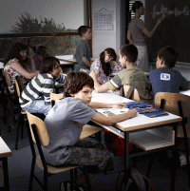
91% djece i mladih je imalo iskustvo elektroničkog nasilja putem interneta
i doživjeli su slijedeće:
15% da je netko pisao i objavljivao tajne ili neistine o njima
5% da je netko stavljao njihove slike ili filmove te ih je popratio neugodnim komentarima
20% da se netko predstavljao u ime njih i govorio/pisao u njihovo ime
18% da je netko inzistirao na susretu u živo, koje dijete nije željelo

Slide 15
Uznemiravanje, prijetnje i primanje seksualnih poruka putem mobitela i interneta ne treba prijaviti - 22%
takva iskustva treba prijaviti - 78%
ne zna kome bi trebalo prijaviti - 24%
dok 45% djece smatra da treba reći roditeljima.

Slide 16
Je li moguće djecu zaštiti?!
Moguće je, kao i u svim ostalim izazovima, rizicima i opasnostima
KAKO?
1.
važno je znati kako internet i druga suvremena komunikacijska tehnologija funkcioniraju,
koji su rizici i
što se može učiniti kada prijeti opasnost od nasilja.

Slide 17
Što škola i učitelji mogu učiniti?
Profesionalno edukacija
Podizati javnu svijest o ovom obliku nasilja

Slide 18
Što roditelji mogu učiniti?
Educirajte se pod hitno!
Izdvojite vrijeme za djecu
Pretražujte Internet zajedno sa svojim djetetom
Postavite pravila korištenja interneta
Ograničite korištenje računala na 1 – 2 sata
Postavite računalo u dnevnu, a ne u dječju sobu
Upoznajte njihove internetske prijatelje, kao što poznajete i njihove ostale prijatelje
Naglasite djeci da nisu oni krivi ako se dogodi da su žrtve virtualnog nasilja
Objasnite djeci tko je stranac u stvarnom i virtualnom svijetu;
Ne dopuštajte djeci da surfaju sama po internetu

Slide 19
Razgovarajte o Internetu s djecom ( koje su im omiljene web stranice; s kim se druže,…)
Podsjećajte ih na Internet – bonton
Objasnite djeci i mladima koje su moguće opasnosti susreta s osobom koju poznaje samo preko chata i interneta,
Uputite ih na opasnosti slanja vlastitih slika putem interneta, kao i pojam dječje pornografije;
porazgovarajte s djecom i adolescentima o "tajnama“
Objasnite djetetu važnost čuvanja osobnih informacija
Čuvajte se poklona
Umjesto kritičnosti, budite spremni na razgovor s djecom
Informirajte se o programima koji filtriraju web stranice neprimjerenih, rizičnih sadržaja ( ContentProctect, CYBERsitter i NetNanny ).
Ne uskraćujte djetetu pristup

Slide 20
Ako roditelji doznaju da im je dijete žrtva nasilja preko interneta, trebaju poduzeti sljedeće:
poučiti dijete da ne odgovara na nasilne, prijeteće ili na bilo kakav način sumnjive poruke
ne brisati poruke ili slike, jer mogu poslužiti kao dokaz
pokušati otkriti identitet nasilnika kako bi se mogle poduzeti adekvatne mjere za sprječavanje nasilja
kontaktirati internet providera
ako je identitet nasilnika poznat, pokušati kontaktirati njegove roditelje
kontaktirati policiju ako poruke preko interneta sadrže prijetnje nasiljem, uhođenje, napastovanje, dječju pornografiju i sl.

Slide 21

Što uvijek trebate imati na umu…
Vaša djeca mogu znati više od vas o tehnologiji,
ali vi znate više o životu.
Postavljate pravila i tražite njihovo poštivanje.
Jer
VI STE RODITELJI !

Slide 22
Savjetovališta:
Hrabri telefon - 0800-0800
Savjetovalište za roditelje i djecu –
01 6112 758 ili
e-mail porukom na
savjet@hrabritelefon.hr ili
info@poliklinika-djeca.hr

Slide 23

Preporučena literatura:
prepoznati i izbjeći skrivene opasnosti Interneta
kontrolirati aktivnosti svoje djece kada surfaju Internetom sa računala izvan doma
uočiti opasne i neželjene poruke, prijevare
provjeriti primjerenost internetskih sadržaja uz pomoć filtra (softwerskih programa zaštite)
Kako postaviti pravila ponašanja na Internetu koja ce odgovarati
i vama i djeci …..
autor: Parry Aftab

Slide 24
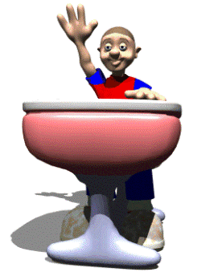
Uz školsku suradnju, pomoć i podršku,
puno uspjeha i na ovom putu!

